Slide 1
সবাইকে শুভেচ্ছা

Slide 2
পাঠ পরিচিতি বিষয়ঃ তথ্য ও যোগাযোগ প্রযুক্তি শ্রেণিঃ একাদশ অধ্যায়ঃ তৃতীয় সময় ৪৫ মি তারিখঃ ০৮/০৭/২০২০ বারঃ বুধবার
পরিচিতি
শিক্ষক পরিচিত
মোহাম্মদ ফারুক
প্রভাষক (তথ্য ও যোগাযোগ প্রযুক্তি)
হাঁসাড়া কালী কিশোর স্কুল এন্ড কলেজ
হাঁসাড়া, শ্রীনগর,মুন্সিগঞ্জ।

Slide 3
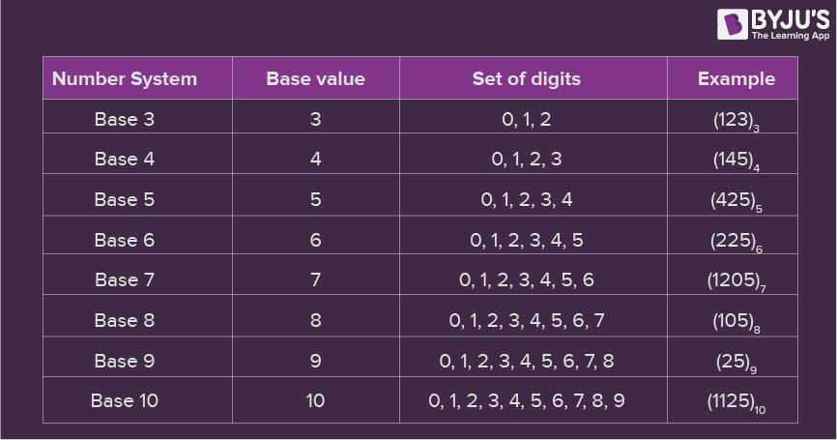
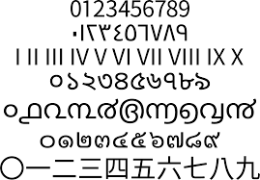
ছবিগুলো কিসের?

Slide 4
আজকের পাঠঃ সংখ্যা পদ্ধতির রুপান্তর

Slide 5
শিখন ফল
এই পাঠ শেষে শিক্ষার্থীরা্‌...
বাইনারি , অক্টাল, হেক্সাডেসিমেল সংখ্যাকে দশমিকে প্রকাশ করতে পারবে

Slide 6
সংখ্যা পদ্ধতির রুপান্তর
বাইনারি
অক্টাল
দশমিক
হেক্সাডেসিমেল
বাইনারি থেকে দশমিক
(1101.10)₂ = (?)₁₀
(1101.10)₂ = 1×2³+1×2²+0×2¹+1×2⁰+1×2⁻¹+0×2⁻²
= 8+4+0+1+.5+0
= (13.5) ₁₀ Ans

Slide 7
সংখ্যা পদ্ধতির রুপান্তর
অক্টাল থেকে দশমিক
(765.40)₈ = (?)₁₀
(765.40)₈ = 7×8²+6×8¹+5×8⁰+4×8⁻¹+0×8⁻²
= 7×64+ 6×8+ 5×1+4/8+0
= 448+48+5+.5
= (501.5)_{10 Ans}

Slide 8
সংখ্যা পদ্ধতির রুপান্তর
হেক্সাডেসিমেল থেকে দশমিক
(AE4.C0)₁₆ = (?)₁₀
(AE4.C0)₁₆ = A×16²+E×16¹+4×16⁰+C×16⁻¹+0×16⁻²
= 10×256+ 14×16+ 4×1+12/16+0
= 2560+224+4+.75
= (2788.75)_{10 Ans}

Slide 9
দলগত কাজ
ক দলঃ (1296.34)₁₆ সংখ্যাটিকে দশমিকে প্রকাশ কর।
খ দলঃ (657.45)₈ সংখ্যাটিকে দশমিকে প্রকাশ কর ।

Slide 10
পাঠ মূল্যায়ন
আমরা কি কি শিখলাম
বাইনারি সংখ্যা থেকে কিভাবে দশমিকে রূপান্তর করতে হয়?
অক্টাল সংখ্যা থেকে কিভাবে দশমিকে রূপান্তর করতে হয়??
হেক্সাডেসিমেল সংখ্যা থেকে কিভাবে দশমিকে রূপান্তর করতে হয়??

Slide 11
বাড়ির কাজ
(১০১০.১১)_{২} সংখ্যাটিকে দশমিকে প্রকাশ কর ।

Slide 12
আল্লাহ হফেজ

